Slide 1

TRƯỜNG TIỂU HỌC SỐ 1 HOÀI THANH
CHÀO MỪNG QUÝ THẦY CÔ GIÁO VỀ DỰ GIỜ, THĂM LỚP 5C
GIÁO VIÊN: VÕ VĂN LẸ
NĂM HỌC: 2024-2025

Slide 2
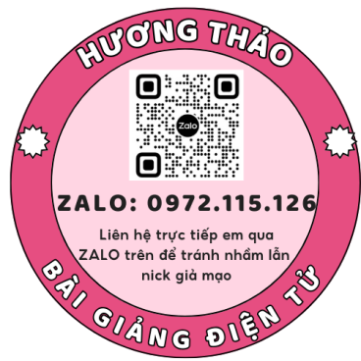
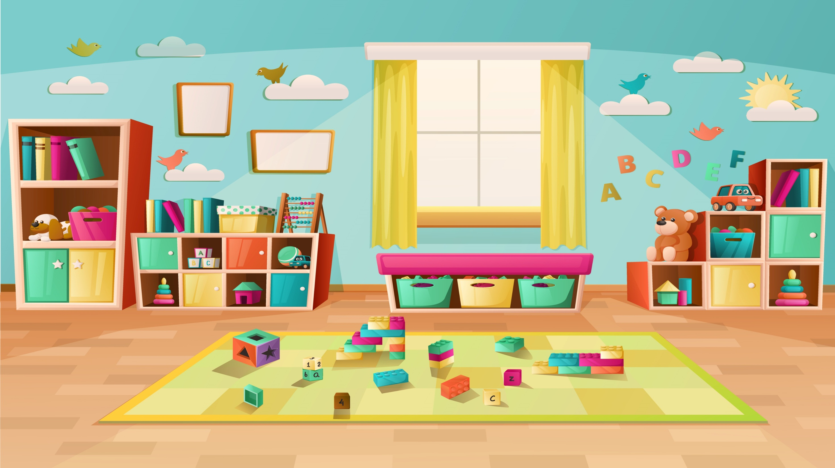



Slide 3

TOÁN
Thứ Năm ngày 10 tháng 4 năm 2025
TỈ SỐ CỦA SỐ LẦN LẶP LẠI MỘT SỰ KIỆN SO VỚI
TỔNG SỐ LẦN THỰC HIỆN

Slide 4


Slide 5
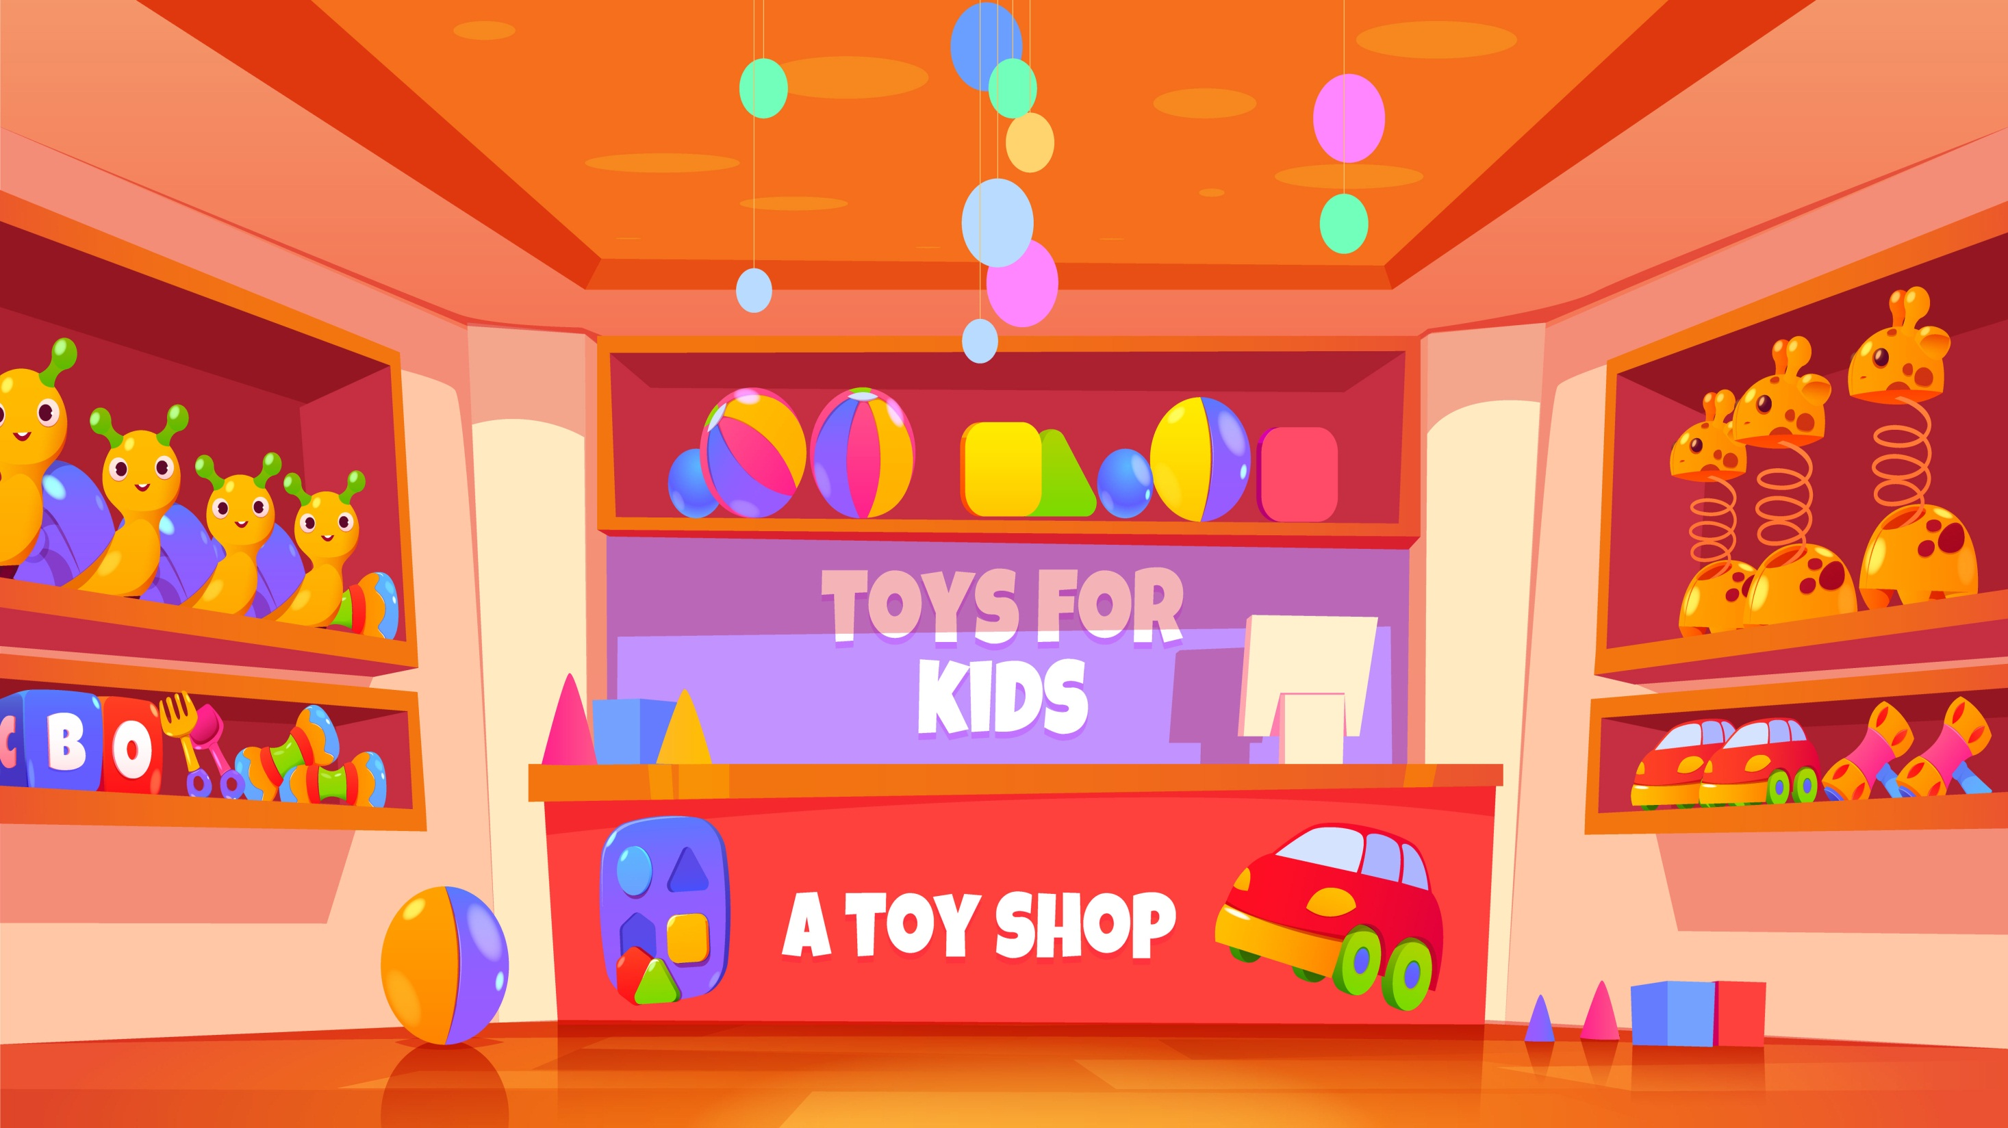
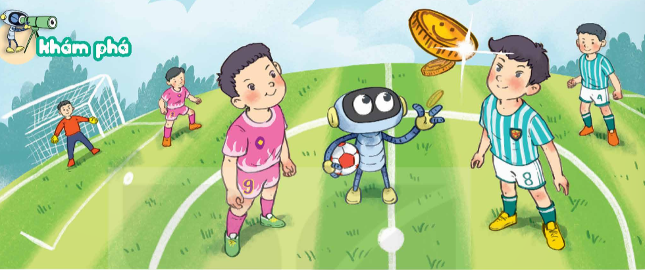
Notes:
Hương Thảo- Zalo 0972115126

Slide 6
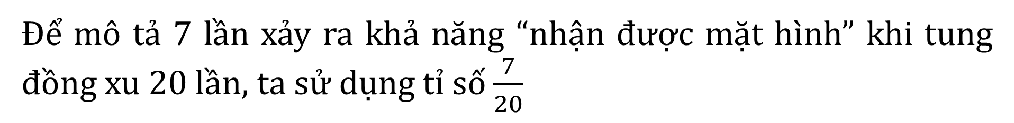
Rô-bốt từng làm trọng tài trong 20 trận đấu bóng đá của lớp. Trước mỗi trận đấu, Rô-bốt đều tung đồng xu một lần để xác định đội giao bóng trước.
Và đây là kết quả tung đồng xu của Rô-bốt:
Khả năng | Nhận được mặt hình | Nhận được mặt số
Số lần lặp lại | 7 | 13
Để mô tả 7 lần xảy ra khả năng “nhận được mặt hình” khi tung đồng xu 20 lần, ta sử dụng tỉ số $\frac{7}{20}$

Slide 7
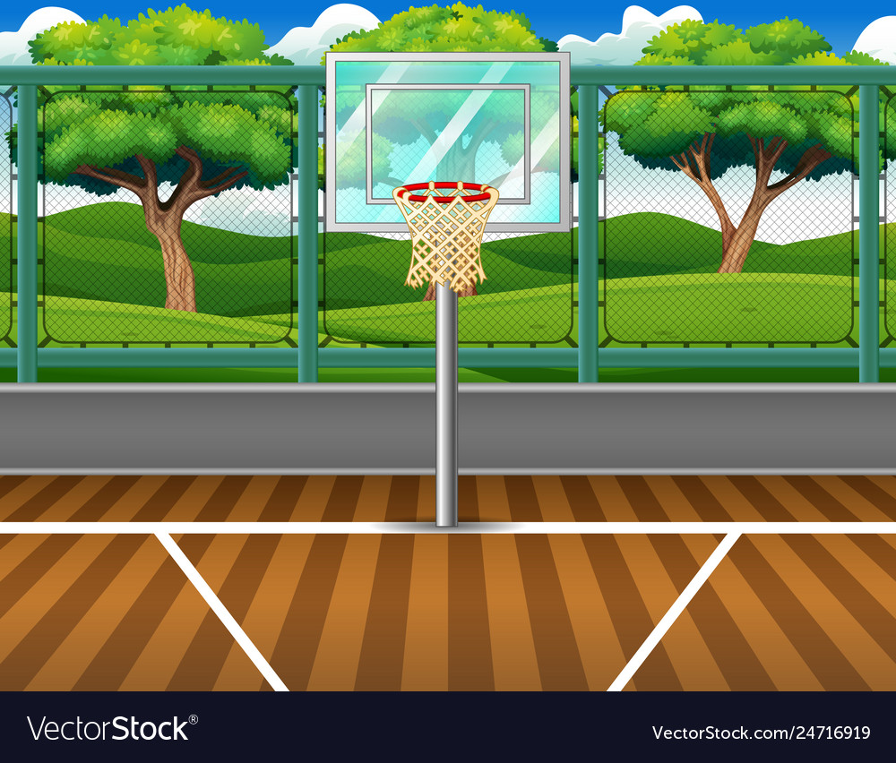

Rô bốt từng làm trọng tài trong bao nhiêu trận bóng đá của lớp?
Rô-bốt làm trọng tài 20 trận bóng đá của lớp.

Slide 8
Để xác định đội nào giao bóng trước rô bốt đã làm gì?
Rô-bốt tung đồng xu để xác định đội giao bóng trước.

Slide 9
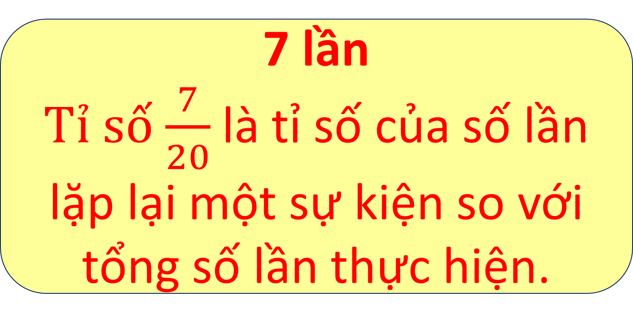
Khi rô bốt tung 20 lần đồng xu thì nhận được mặt hình là bao nhiêu lần?
7 lần
Tỉ số $\frac{7}{20}$là tỉ số của số lần lặp lại một sự kiện so với tổng số lần thực hiện.

Slide 10


Slide 11
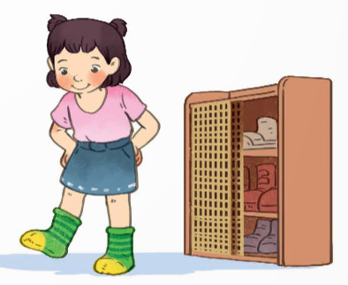
1
Mi cho một đôi tất màu đỏ và một đôi tất màu xanh vào một cái hộp. Sau đó, không nhìn vào hộp, Mi lấy ra 2 chiếc tất bất kì, quan sát màu tất lấy được rồi cho lại vào hộp.

Slide 12
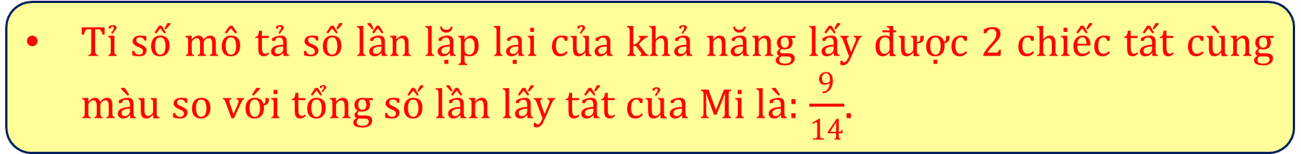

Bảng dưới đây cho biết kết quả lấy tất sau 14 lần của Mi.
Khả năng | Lấy được 2 chiếc tất cùng màu | Lấy được 2 chiếc tất khác màu
Số lần lặp lại | 9 | 5
Viết tỉ số mô tả số lần lặp lại của mỗi khả năng so với tổng số lần lấy tất của Mi.
Tỉ số mô tả số lần lặp lại của khả năng lấy được 2 chiếc tất cùng màu so với tổng số lần lấy tất của Mi là: $\frac{9}{14}$.
Tỉ số mô tả số lần lặp lại của khả năng lấy được 2 chiếc tất khác màu so với tổng số lần lấy tất của Mi là: $\frac{5}{14}$

Slide 13
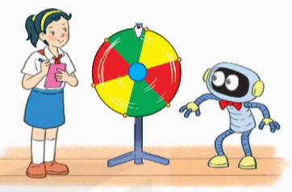
2
Các bạn lớp 5C dùng vòng quay để chọn màu áo đồng phục lớp: màu vàng, màu xanh và màu đỏ. Mỗi bạn quay 1 lần. Mũi tên chỉ vào phần tô màu nào thì chọn áo màu đó.

Slide 14
Bảng dưới đây cho biết kết quả quay của các bạn lớp 5C.
Khả năng | Màu vàng | Màu xanh | Màu đỏ
Số lần lặp lại | 8 | 17 | 5
Các bạn lớp 5C đã quay tất cả bao nhiêu lần?
Các bạn lớp 5a đã quay tất cả số lần là:
8 + 17 + 5 = 30 (lần)

Slide 15
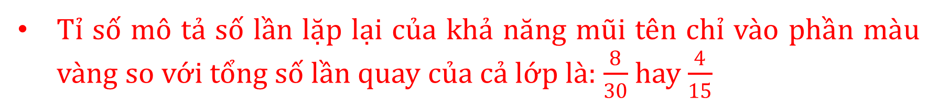
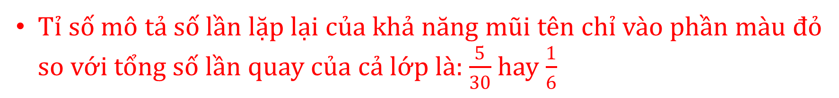
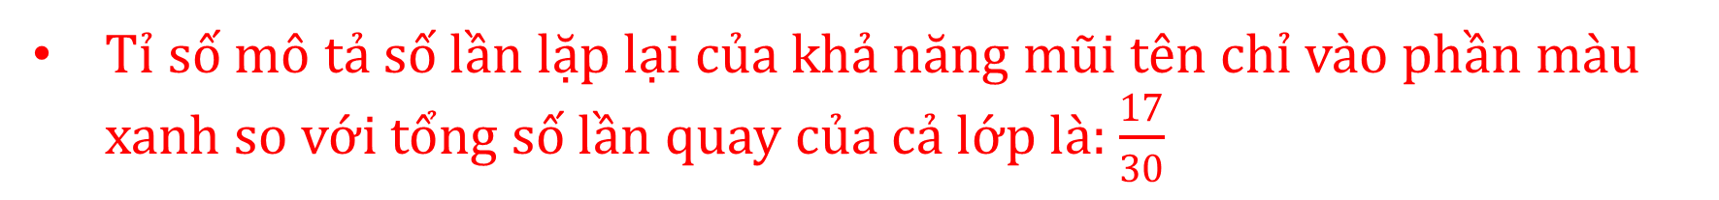
Khả năng | Màu vàng | Màu xanh | Màu đỏ
Số lần lặp lại | 8 | 17 | 5
b) Viết tỉ số mô tả số lần lặp lại của mỗi màu so với tổng số lần quay.
Tỉ số mô tả số lần lặp lại của khả năng mũi tên chỉ vào phần màu vàng so với tổng số lần quay của cả lớp là: $\frac{8}{30}$ hay $\frac{4}{15}$
Tỉ số mô tả số lần lặp lại của khả năng mũi tên chỉ vào phần màu xanh so với tổng số lần quay của cả lớp là: $\frac{17}{30}$
Tỉ số mô tả số lần lặp lại của khả năng mũi tên chỉ vào phần màu đỏ so với tổng số lần quay của cả lớp là: $\frac{5}{30}$ hay $\frac{1}{6}$

Slide 16



Slide 17
Mai vừa mua được một quyển truyện rất hay và dự định sẽ đọc ngay trong buổi tối. Nhưng tối hôm đó, bố mẹ rủ Mai cùng làm bánh. Việc nào cũng thú vị nên Mai sử dụng xúc xắc để đưa ra quyết định. Mai gieo xúc xắc 9 lần. Nếu nhận được mặt chẵn nhiều lần hơn thì Mai sẽ đọc truyện. Nếu nhận được mặt lẻ nhiều lần hơn thì Mai sẽ làm bánh.
a) Các bạn hãy giúp Mai gieo xúc xắc và ghi lại kết quả vào bảng kiểm đếm nhé.
Nhận được mặt chẵn | ?
Nhận được mặt lẻ | ?
5
4

Slide 18
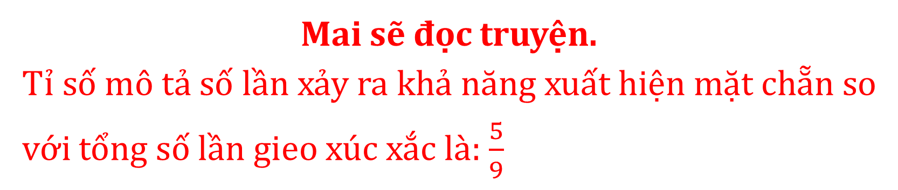
Nhận được mặt chẵn | ?
Nhận được mặt lẻ | ?
5
4
b) Theo kết quả đó:
- Mai sẽ đọc truyện hay làm bánh cùng bố mẹ?
- Viết tỉ số mô tả số lần xảy ra khả năng “xuất hiện mặt chẵn” so với tổng số lần gieo xúc xắc.
Mai sẽ đọc truyện.
Tỉ số mô tả số lần xảy ra khả năng xuất hiện mặt chẵn so với tổng số lần gieo xúc xắc là: $\frac{5}{9}$

Slide 19
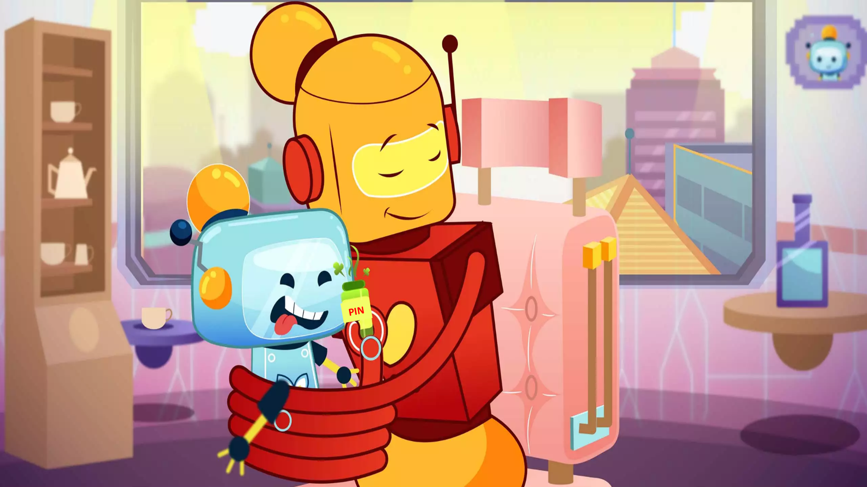


Slide 20
Chúc quý thầy cô giáo sức khoẻ , hạnh phúc, chúc các em chăm ngoan, học giỏi!

